Slide 1
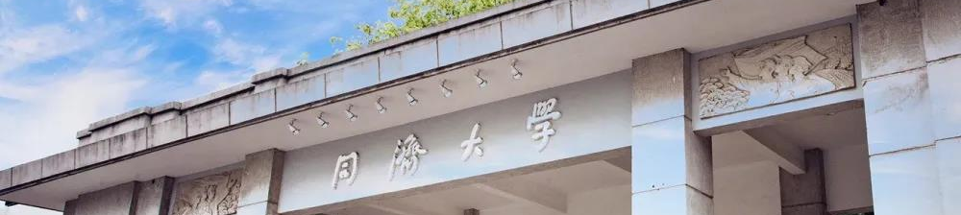
arduino拉绳绘图机
汇报人：2250270 雍蔚霖（负责代码运行，共同完成零件组装，50%）
2251745 张宇（负责ppt制作，共同完成零件组装，50%）
汇报时间：2022年12月21日

Slide 2

01.产品介绍
02.工作原理
目录
03.材料清单
04.制作过程
CONTENTS
05.成品展示
06.感想体会

Slide 3

产品介绍
01
拉绳绘图机是一种自动化的制图装置。在计算机指令的控制下，通过控制接口将计算机语言转换成绘图机的控制信号，控制X、Y方向马达的转动和抬笔、落笔等动作，从而绘出图形。为了减少使用主机的时间，也可先将要绘制的图形数字化，并记录在磁带上，然后在磁带控制器的控制下脱机绘图。
PART ONE
自动化
绘图装置

Slide 4


产品介绍
拉绳绘图机
拉绳绘图机是一种自动化的制图装置。在计算机指令的控制下，通过控制接口将计算机语言转换成绘图机的控制信号，控制X、Y方向马达的转动和抬笔、落笔等动作，从而绘出图形。为了减少使用主机的时间，也可先将要绘制的图形数字化，并记录在磁带上，然后在磁带控制器的控制下脱机绘图。

Slide 5
工作原理
02
机内微计算机通过接口与主控计算机相连，主控计算机根据用户的绘图应用程序发出一定格式的绘图命令代码字符串。机内微计算机接收后，进行解释、查错和实施绘图控制。机内微计算机与主控计算机信息的交换，是通过接口完成的。实施绘图，是指机内微计算机根据所接受的命令，控制绘图机上的绘图笔完成一定的绘图操作。其中包括进行插补运算、出界检查、命令的语法检查、发出控制x和y方向运动的信号，以此用拉绳来控制笔的运动。
PART TOW

Slide 6
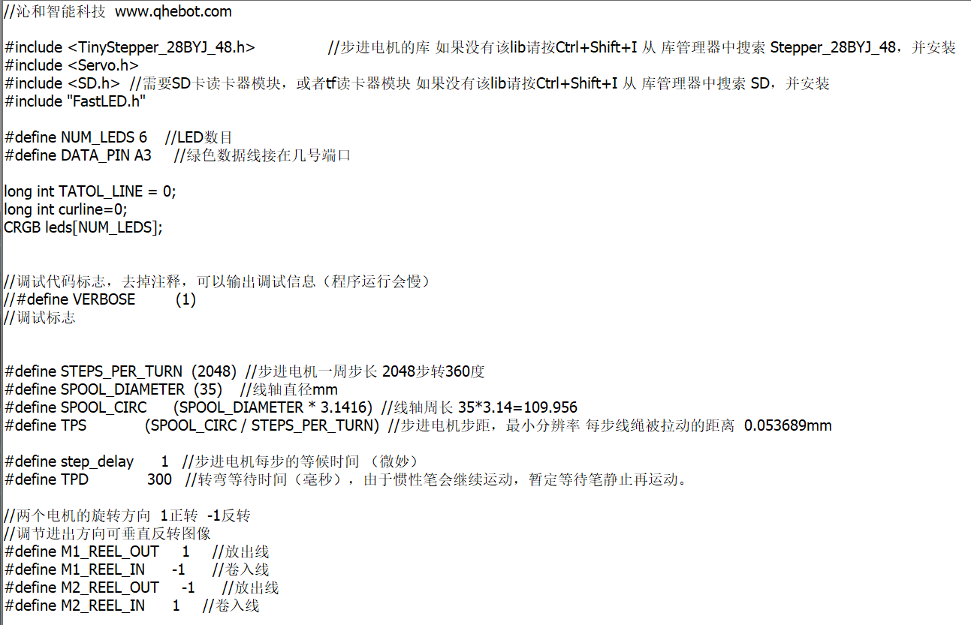
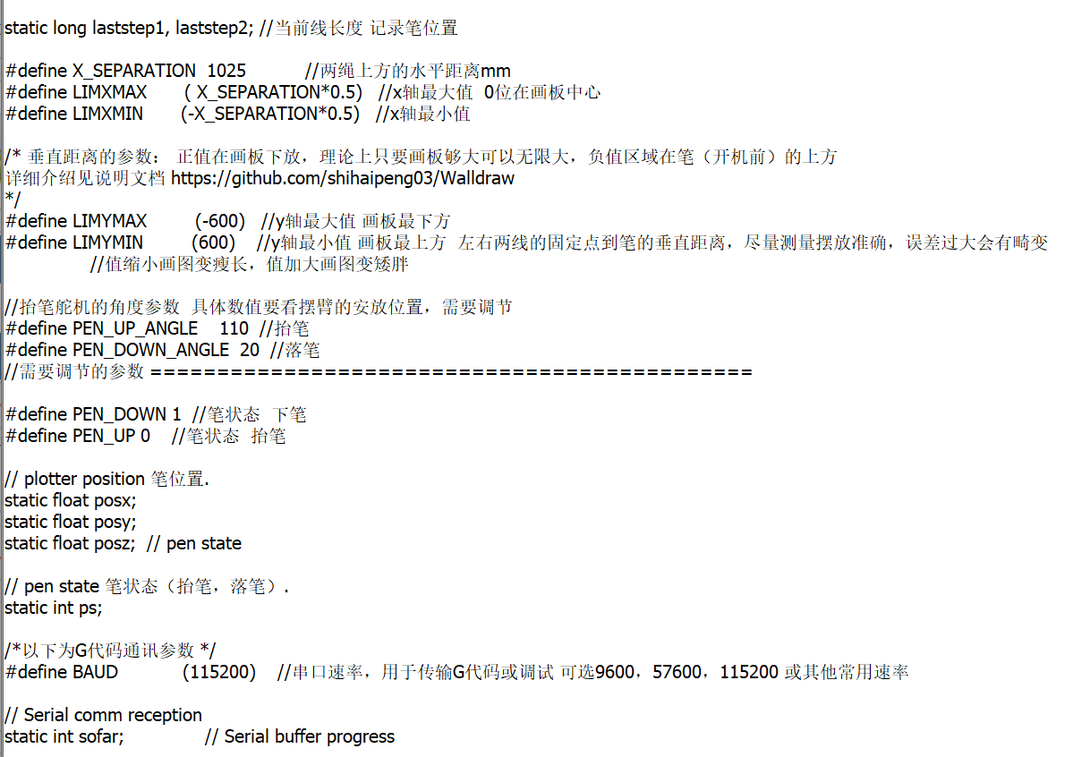
工作原理

Slide 7
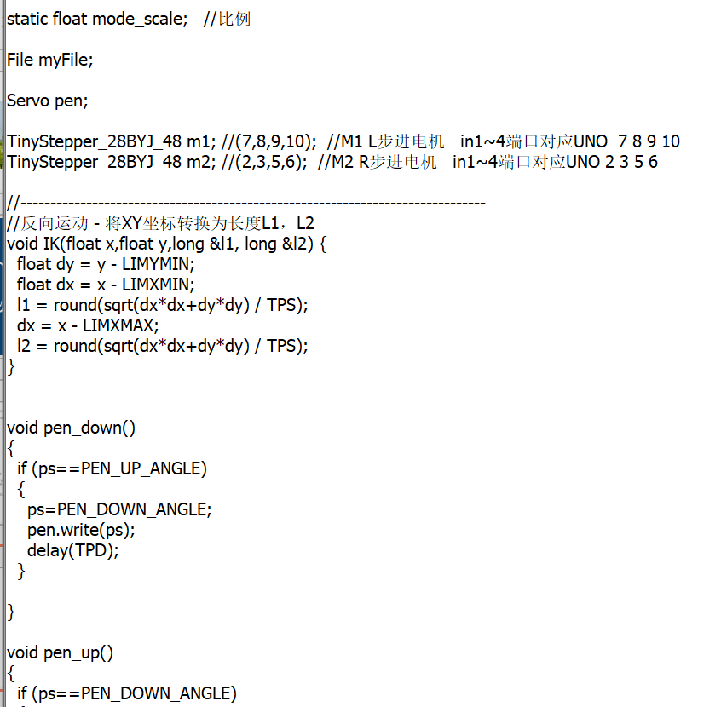
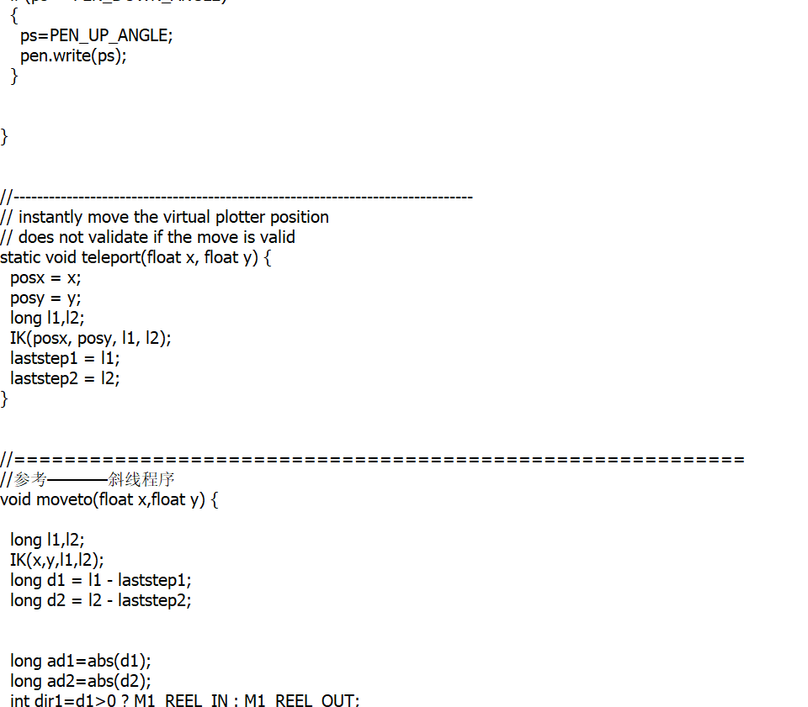
工作原理

Slide 8
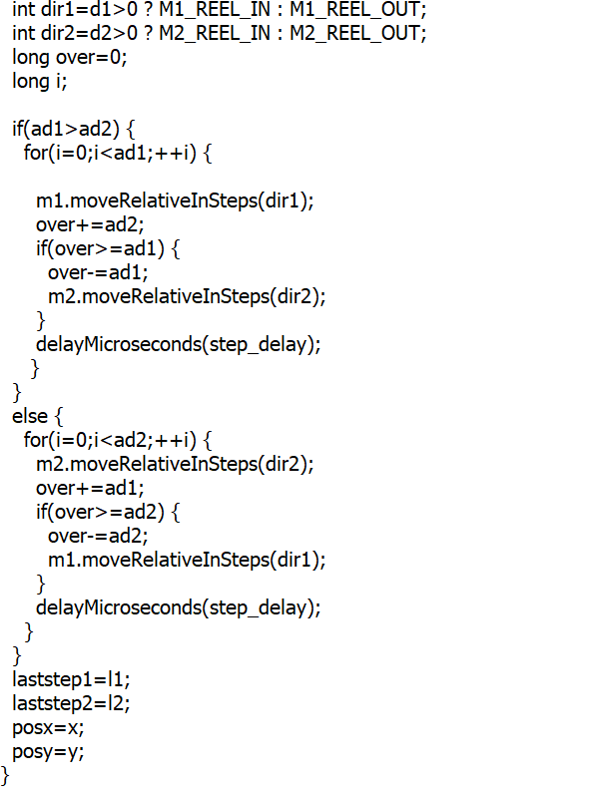
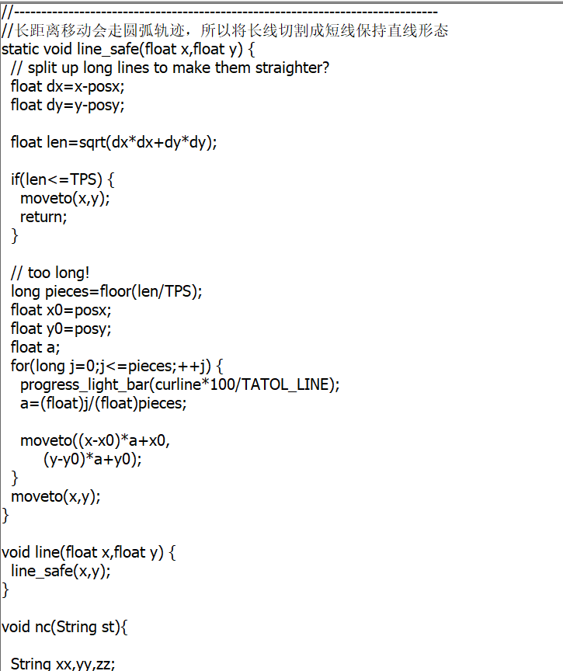
工作原理

Slide 9
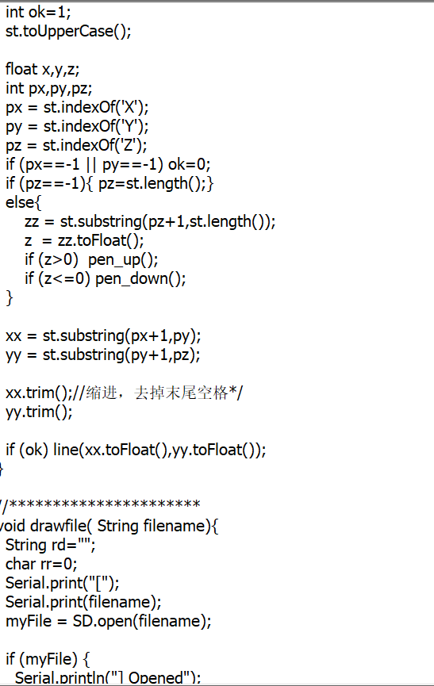
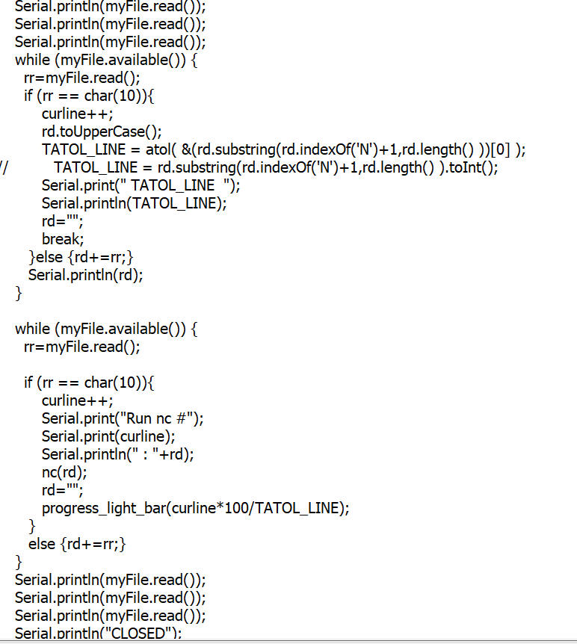
工作原理

Slide 10
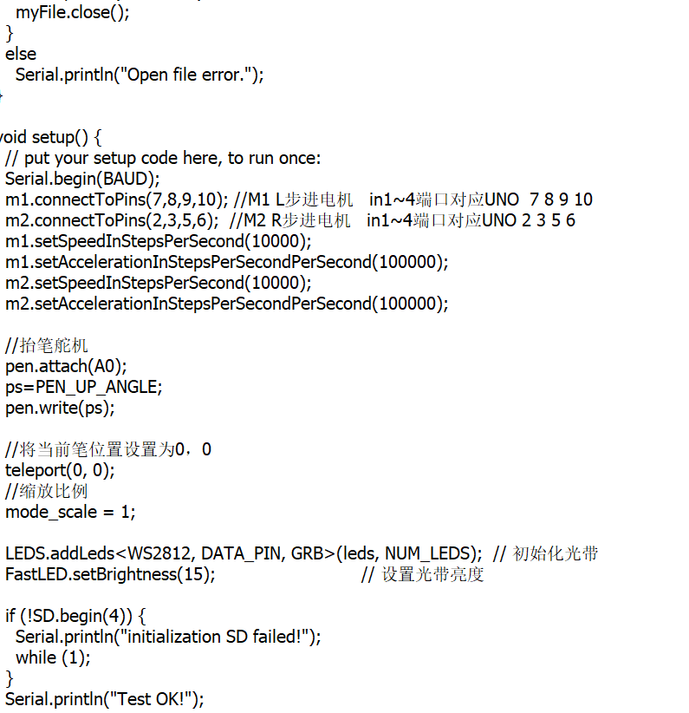
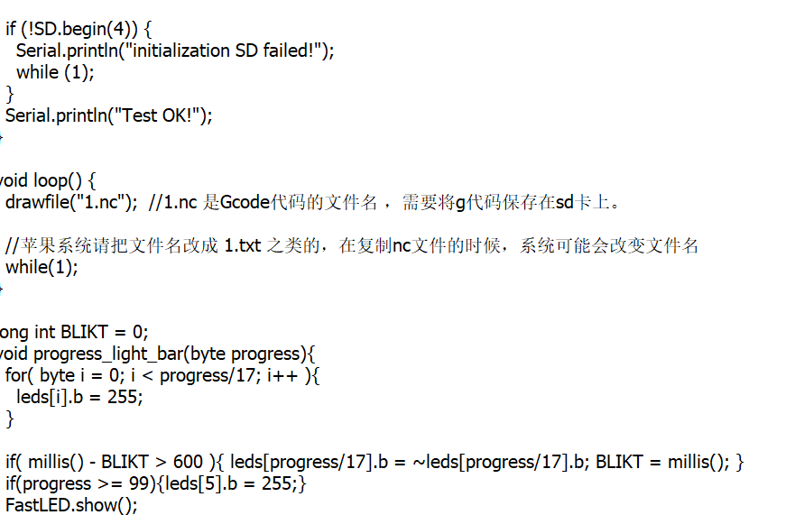
工作原理

Slide 11
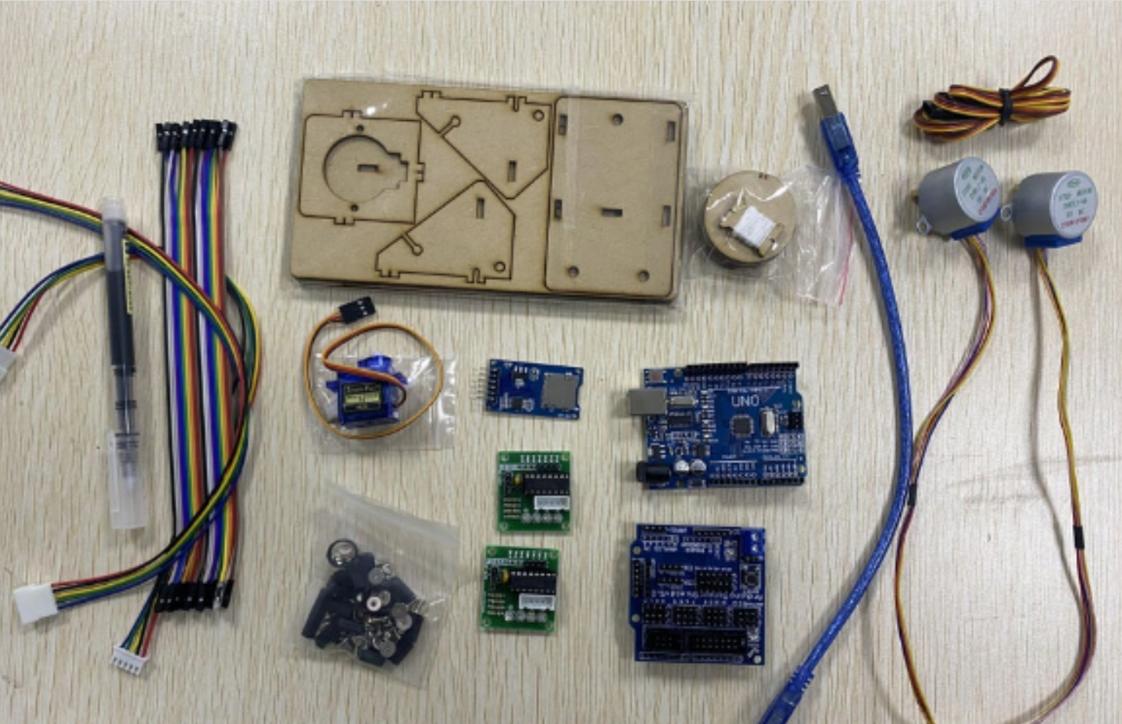
材料清单
03
PART THREE

Slide 12
材料清单
材料名称 | 数量
Arduino uno | 1
Arduino 扩展板 | 1
数据线 | 1
木质结构 | 1套
木质转盘 | 2套
SG90舵机 | 1
步进电机 | 2
材料名称 | 数量
步进电机驱动 | 1
进度灯条 | 1
专用丝线 | 1
绑笔皮筋 | 4
SD卡三件套 | 1
铜柱 M3 X 8 | 12
螺丝 M3 X 6（中） | 26
材料名称 | 数量
螺丝 M3 X 6（小） | 12
螺丝 M2 X 10 | 4
螺母 M2 | 4
502胶水 | 1
10CM 双母头杜邦线 | 16
20CM 双母头杜邦线 | 3
舵机延长线 | 1

Slide 13
04
制作过程
绕线盘安装
笔架安装
主板安装
电机安装
电机支架安装
PART FOUR

Slide 14
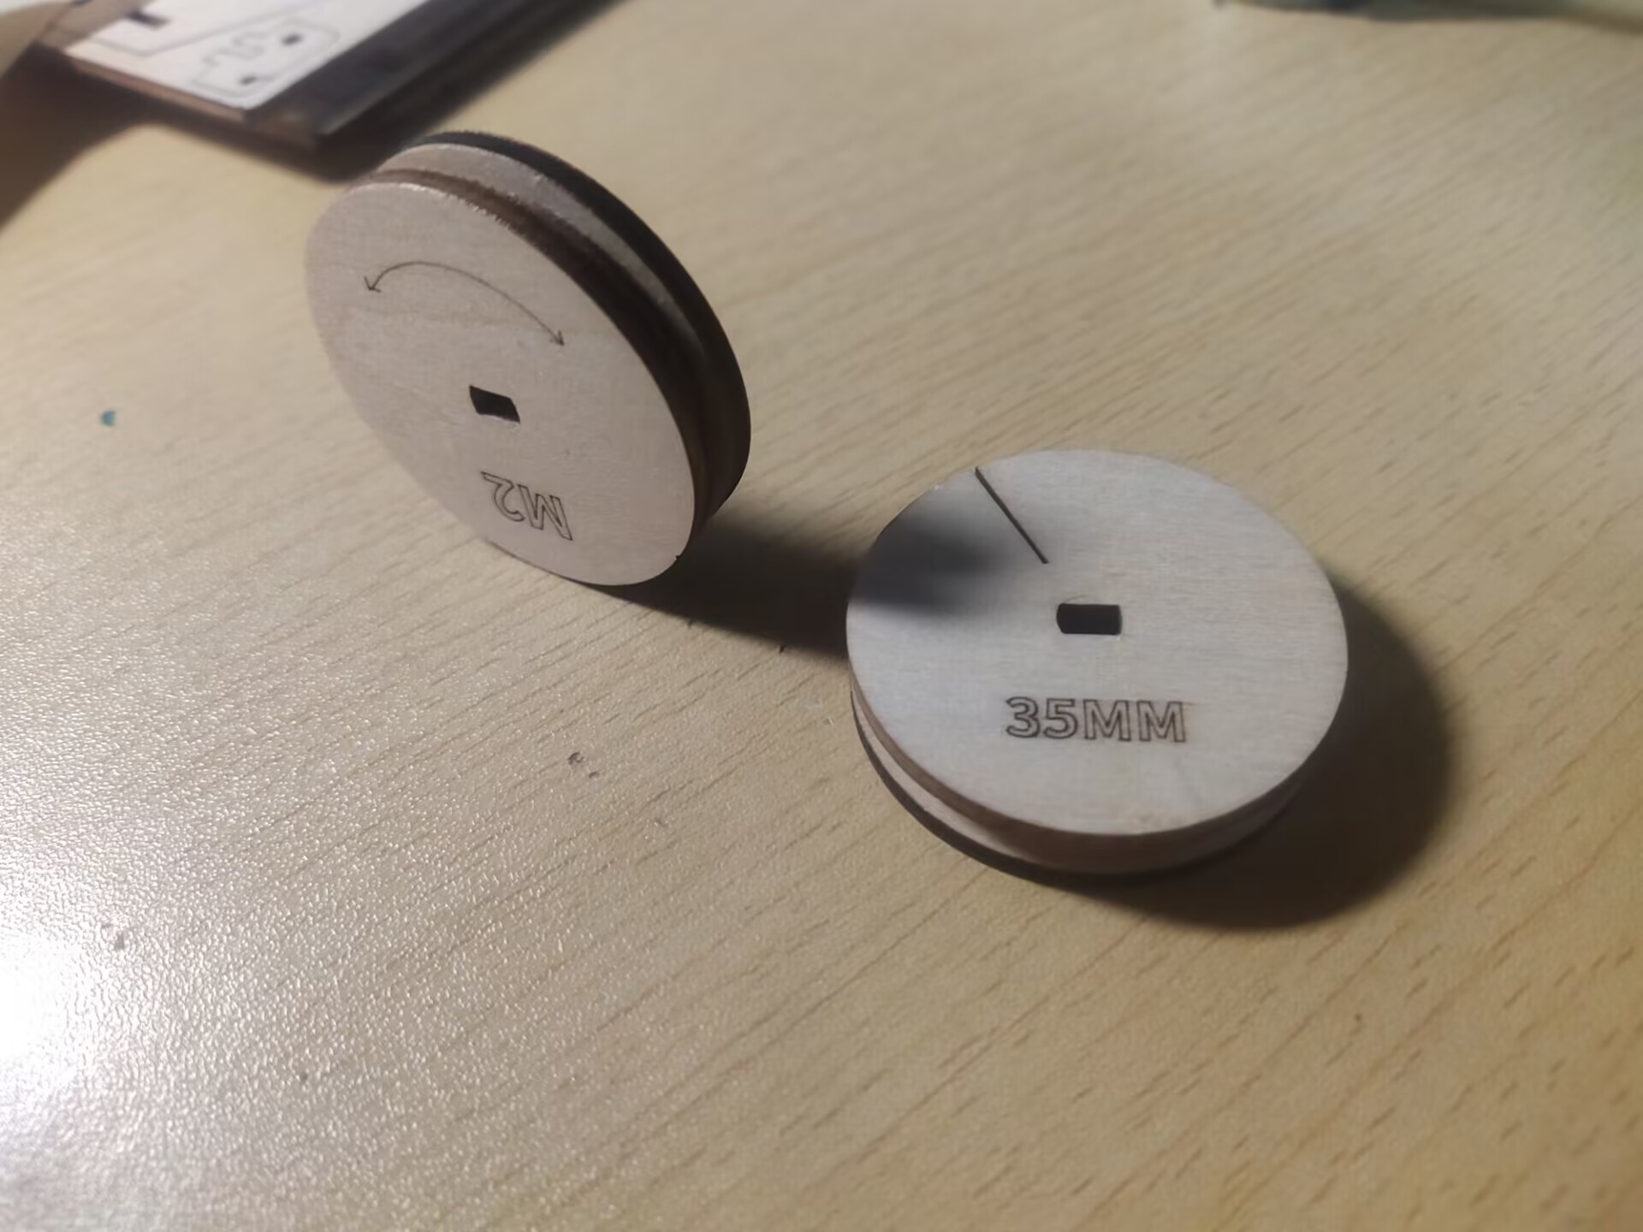
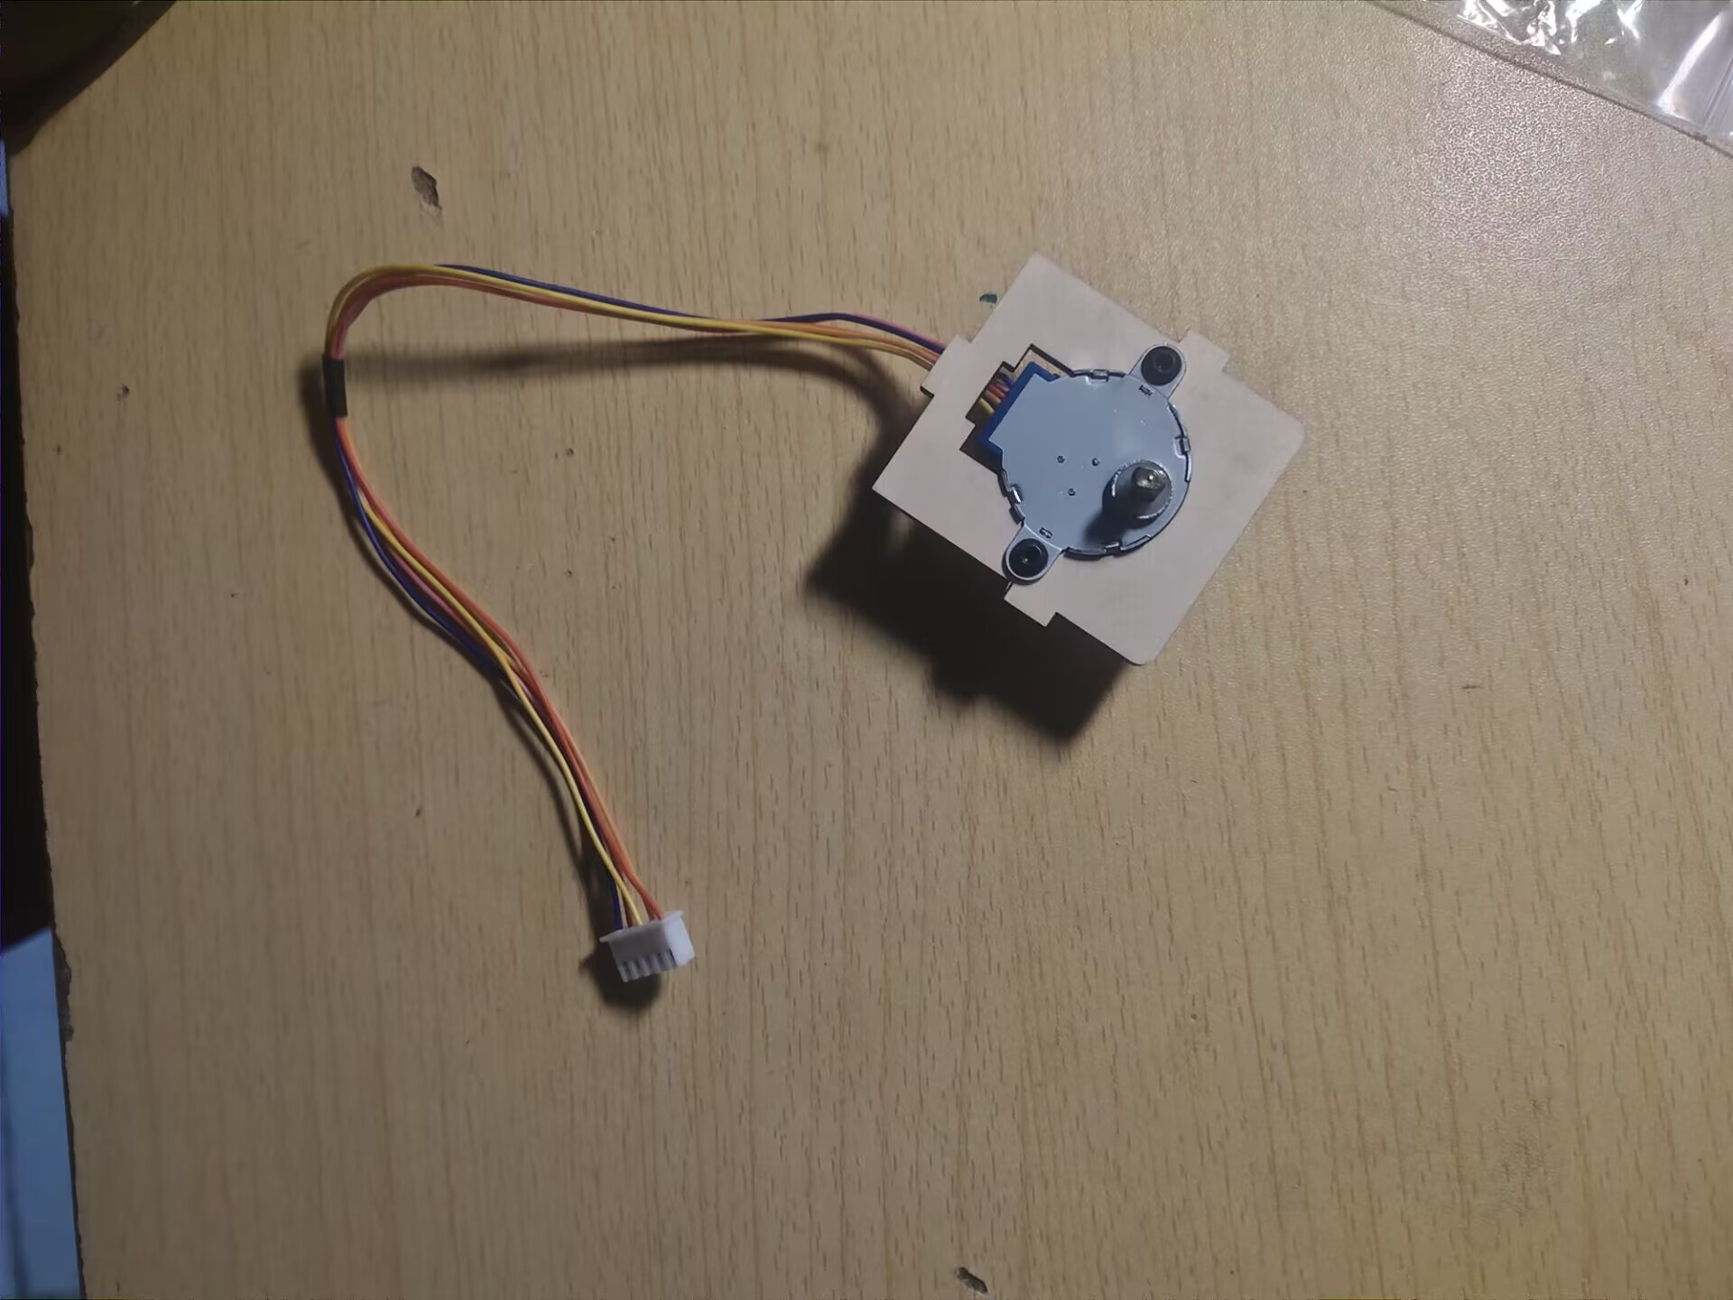
制作过程
绕绳盘安装：用502胶水把绕绳盘三部分粘合在一起
电机安装：用螺丝把电机与木质模块钉合在一起

Slide 15
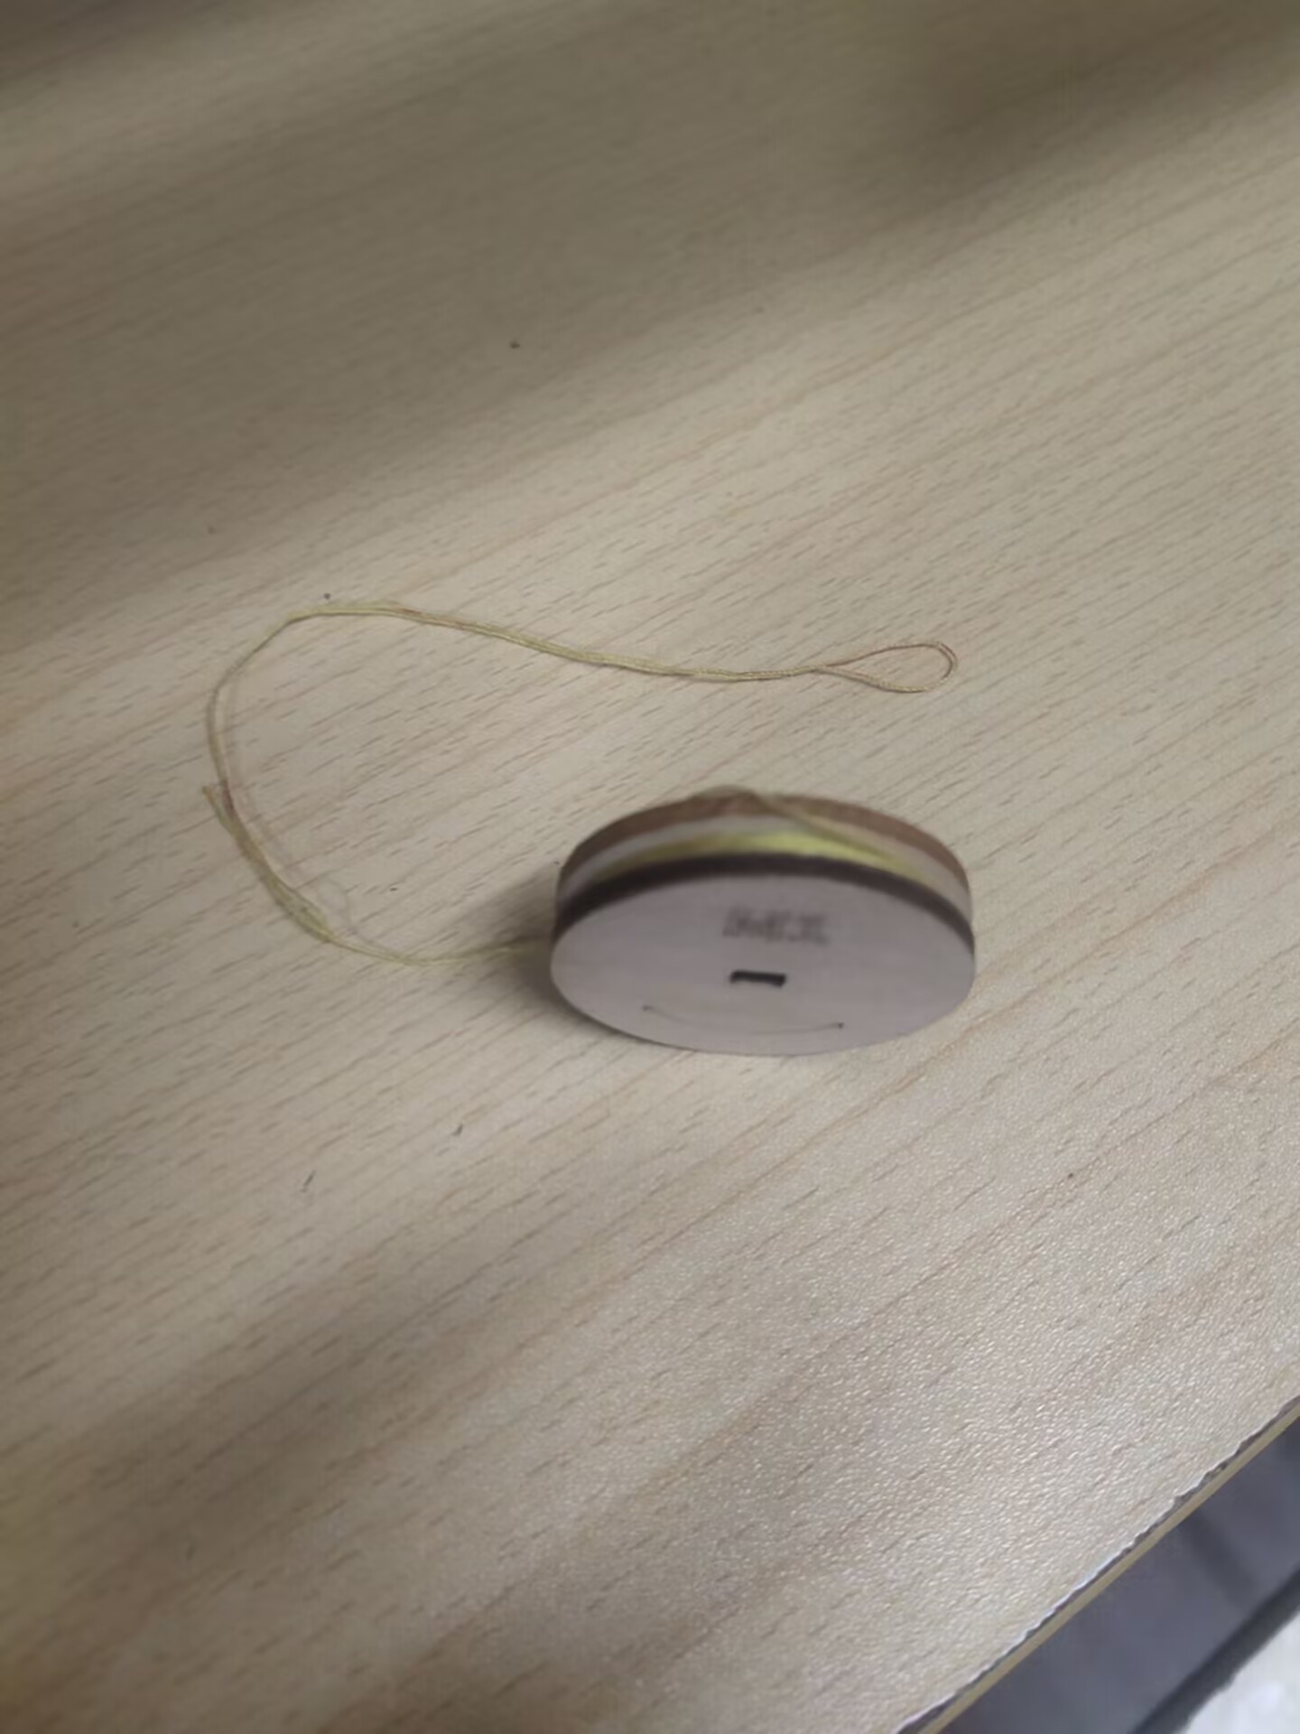
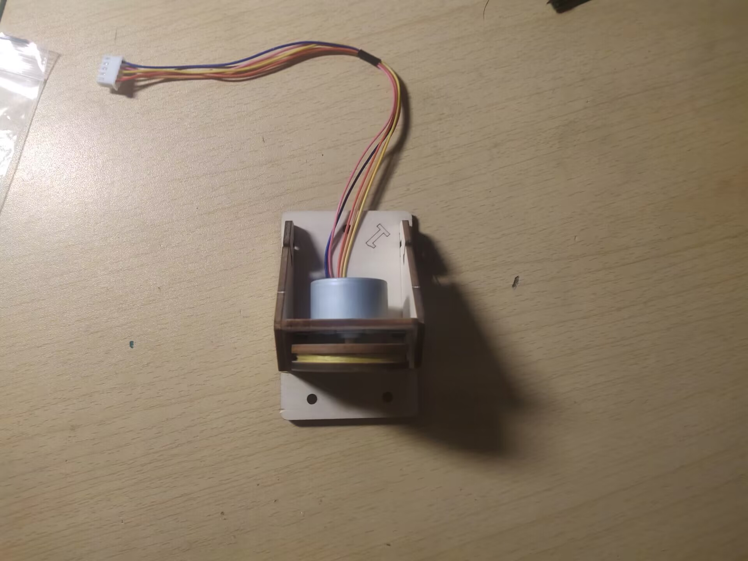
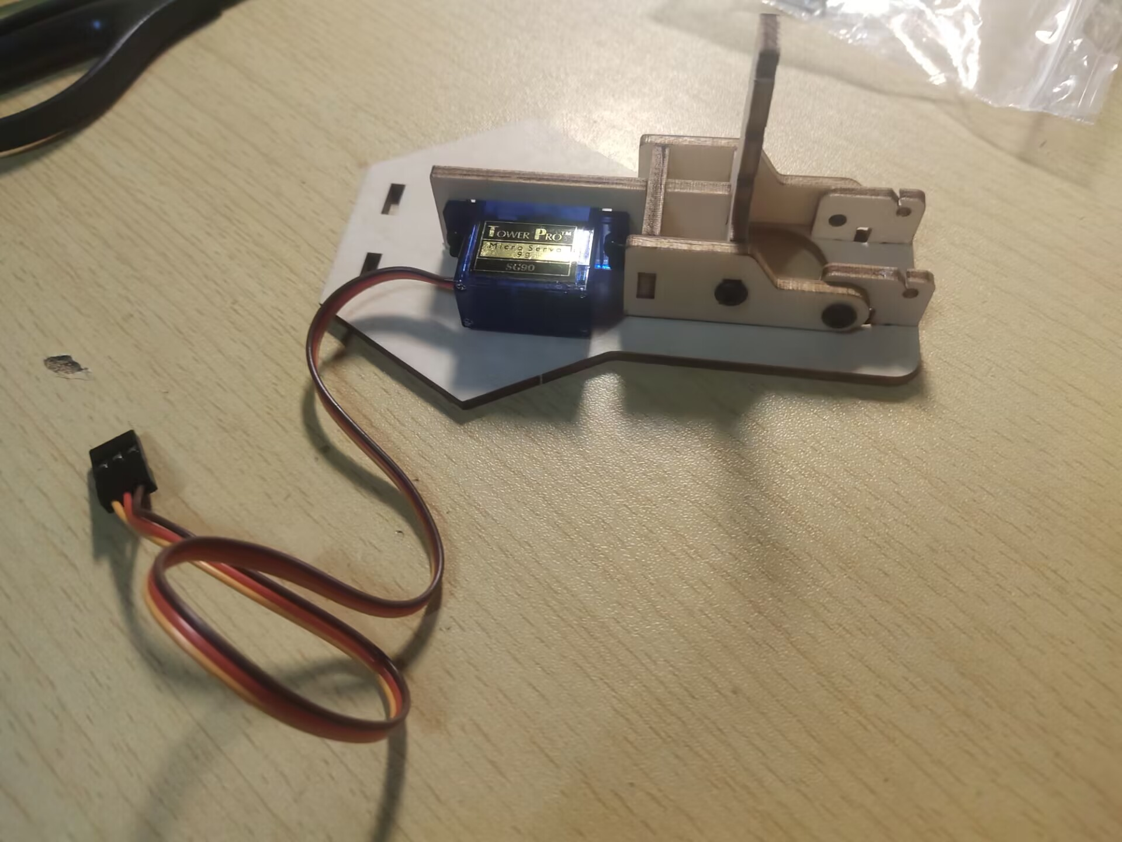
制作过程
绕绳组装：把绕绳绕在绕绳盘上
电机支架安装：把电机放在木质模块上，并放上绕绳盘
笔架安装：用螺丝把舵机、木质模块结合在一起

Slide 16
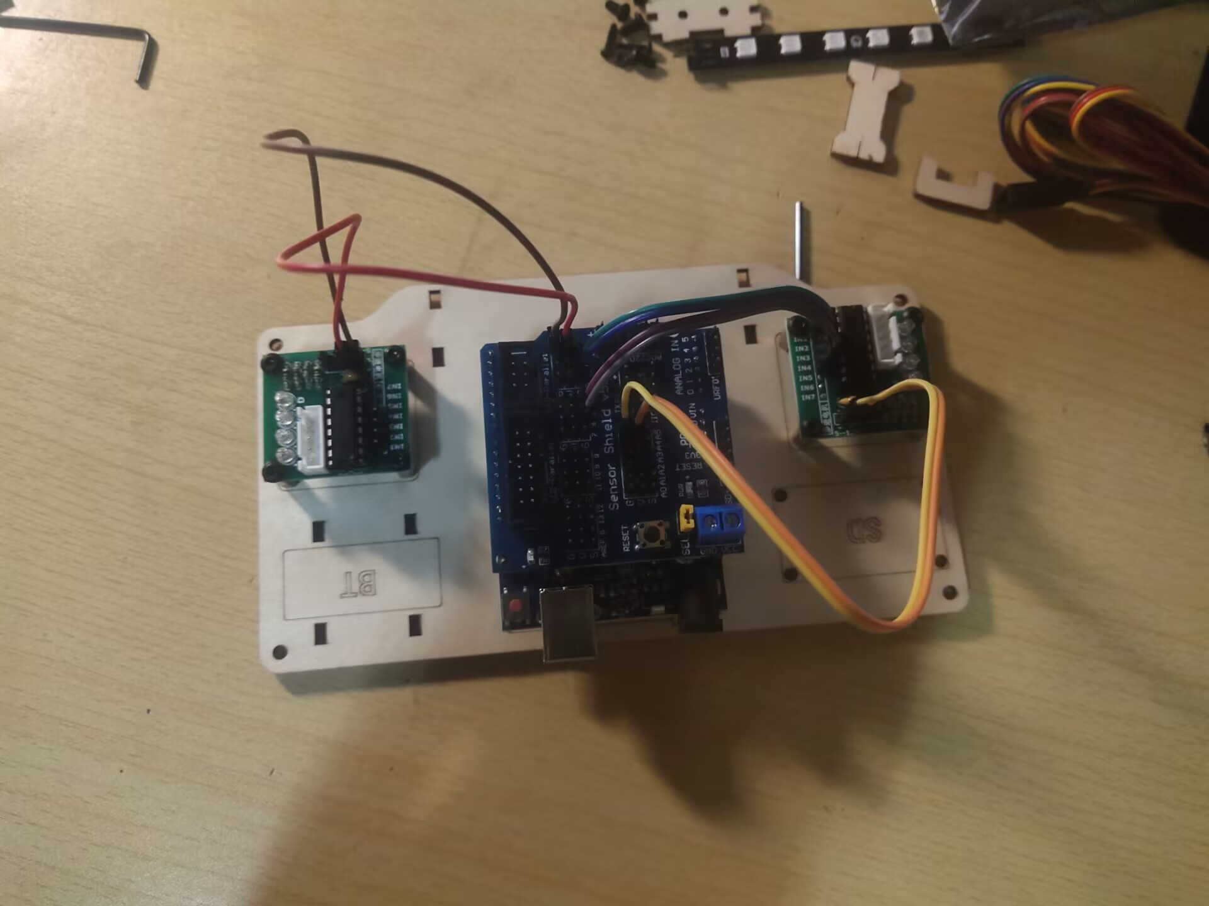
制作过程
主板安装：组装木质模块，并钉上M1，M2，arduino模块

Slide 17
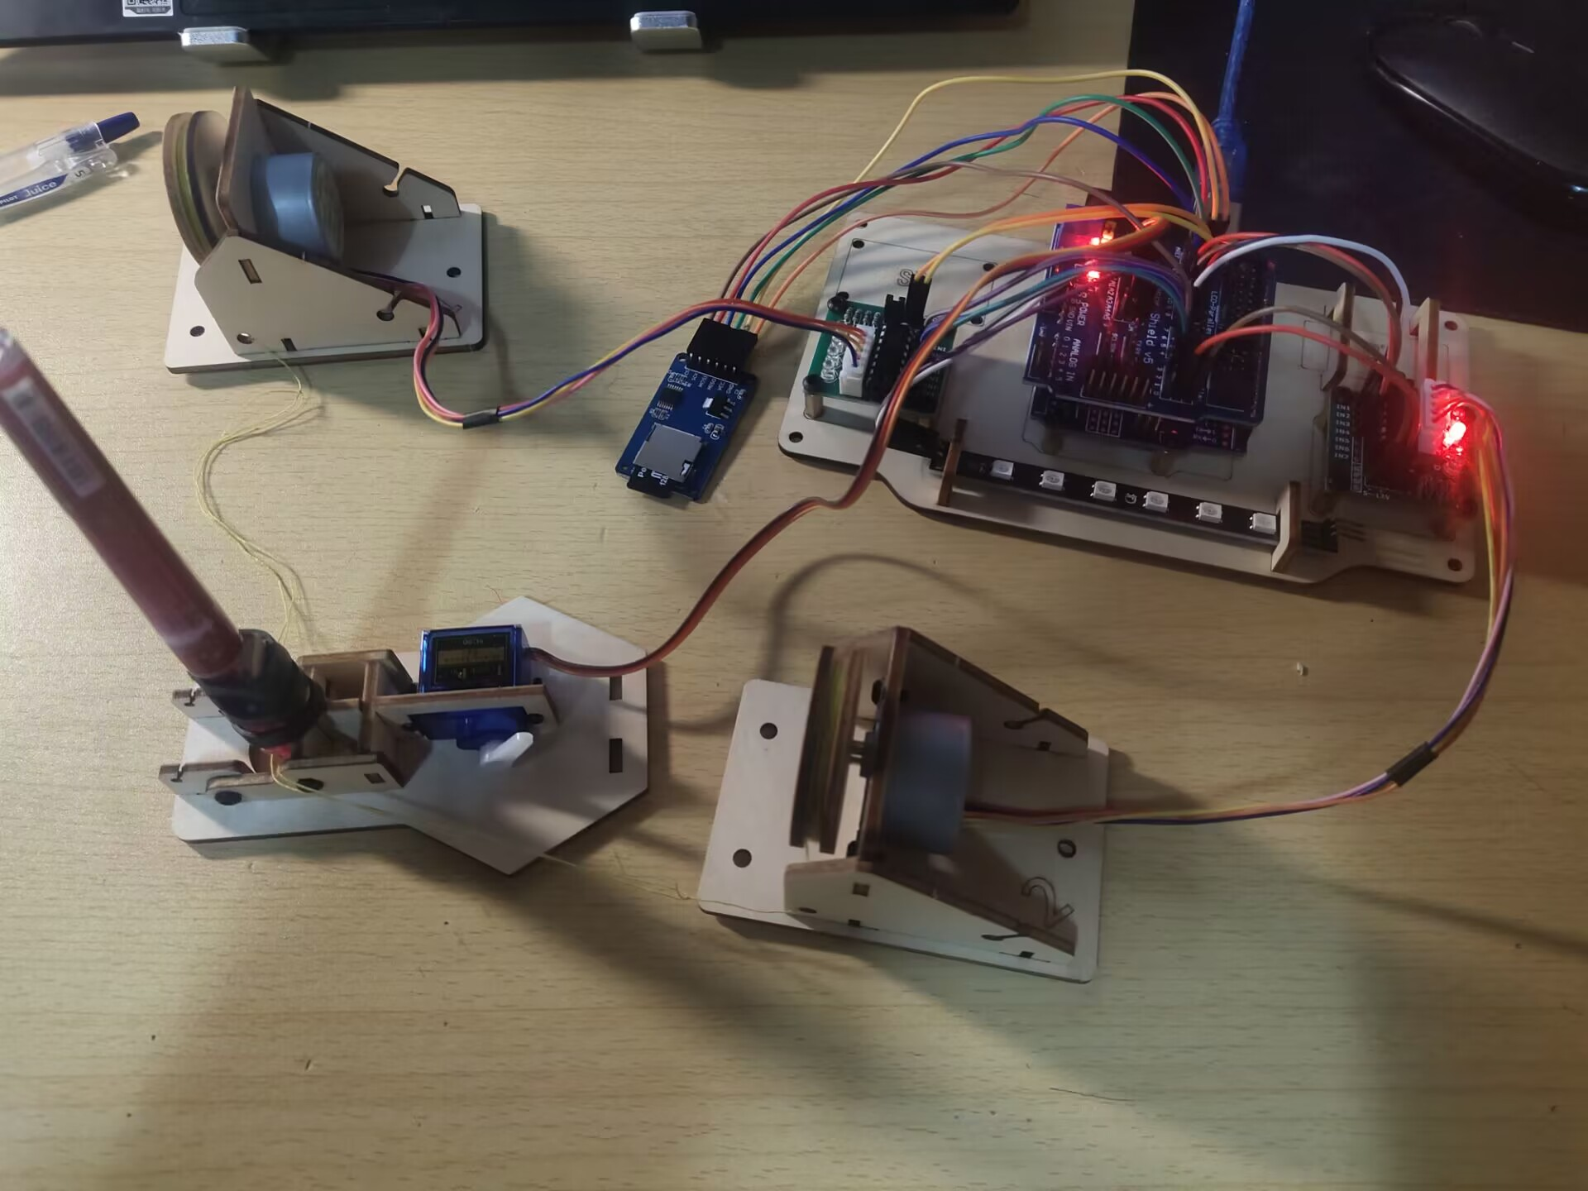
成品展示
05
PART FIVE

Slide 18
06
心得体会
张宇
雍蔚霖
PART SIX

Slide 19
心得体会（张宇）
这次实际动手制作arduino拉绳绘图机的经历让我学到了很多，受益匪浅。首先，是团队合作的重要意义，这次的作业是我跟雍蔚霖同学可以说是全程一起完成的，两个人一起做可以互相学习，取长补短，最终完成本次作业；其次，做的时候感到很快乐，这种实际动手的感觉跟一直听着老师讲课肯定是不一样的，很感谢老师能够给这次实操的机会，感到很有意义；最后，也是学到了很多，原本对于程序上的东西我都是不太懂的，这次作业的时候，程序上的也主要是由雍蔚霖同学负责，我在一旁学习，也算是了解了一些，学到了很多。

Slide 20
心得体会（雍蔚霖）
这次arduino作业令人获益良多，无论是在作业中学到的arduino知识，例如各个器件的拼接与接线，还是对代码的编写与解读，都令我学到了许多。当然，最让人值得开心的无疑是成功地把自己的作品实现了出来。总的来说，这是一次有趣的学习。

Slide 21
THANK YOU
感谢聆听

